Slide 1
Итоги 2019 года: чрезвычайные ситуации. Анализ совершенных преступлений несовершеннолетними на территории МО «Кяхтинский район»

Slide 2
Статистика подростковой преступности:
2015 год – 46 преступлений
2016 год - рост на 23,8 % (с 46 до 59)
2017 год – снижение на 63%, (с 59 до 22)
2018 год - рост на 81,8% (с 22 до 40)
2019 год – снижение на 40 % (с 40 до 24)
общественно – опасных деяний – 18.
Республика Бурятия – снижение подростковой преступности на 29,1 %

Slide 3
Общая статистика 2019 года
Количество несовершеннолетних, поставленных на учет а ПДН ОМВД России по Кяхтинскому району – 70 детей, состояло на 31.12.2019 года – 32 несовершеннолетних
Количество несовершеннолетних, состоящих на внутришкольном учете – 32
Количество семей, находящихся в СОП – 13
Лишено родительских прав – 11 родителей (22 ребенка)
Ограничено в родительских правах – 9 родителей (23 ребенка)
Отобрано органом опеки и попечительства – 1 ребенок
Восстановлены в родительских правах – 3 родителей

Slide 4
Заседания:
Общее количество заседаний – 29
Выездных заседаний – 4
МО «Шарагольское», МО «Тамирское»,
МО «Усть-Кяхтинское», МО «Зарянское»
Рассмотрено административных материалов:
2017 год – 364
2018 год – 373
2019 год – 389

Slide 5
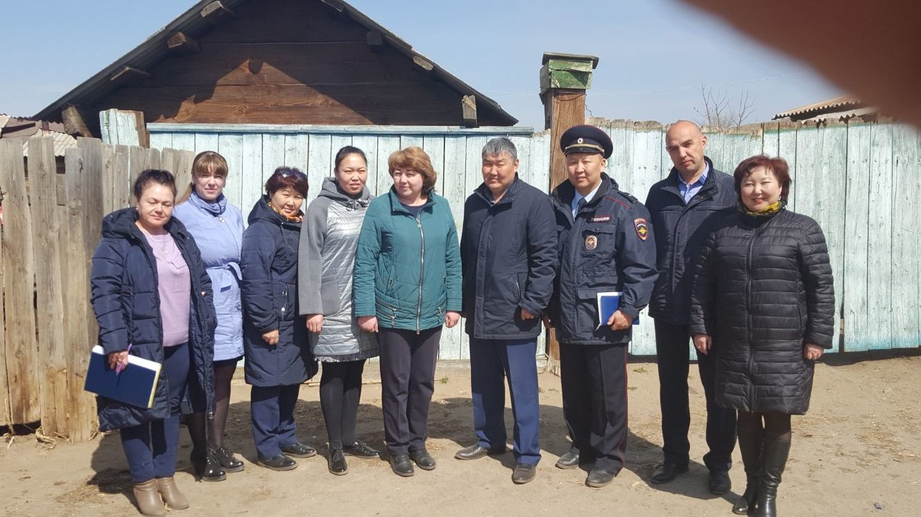
МО «Шарагольское»

Slide 6
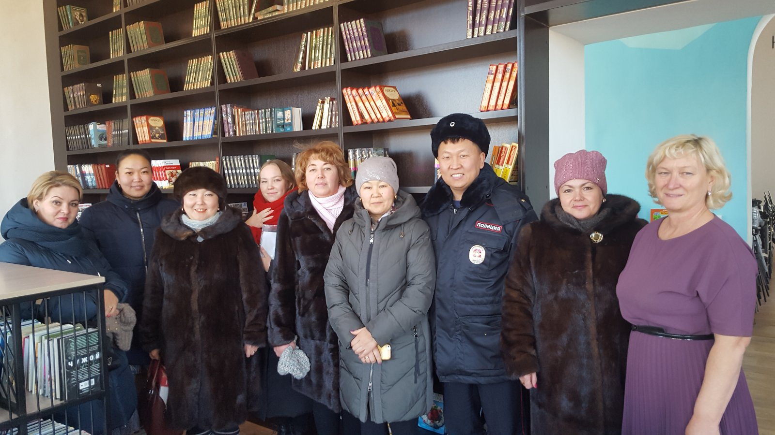
Мо «усть-Кяхтинское»

Slide 7
Причины совершения уголовных преступлений и Общественно-опасных деяний несовершеннолетними
Незанятость несовершеннолетних в свободное от учебы время;
Отсутствие надлежащего контроля со стороны родителей;
Недостаточная организация воспитательной работы в образовательных учреждениях района.
Количество самовольных уходов – 28
Рост грабежей и разбоев, совершенных несовершеннолетними в 2019 году.

Slide 8
09 января 2019 года
Несовершеннолетний Н. совместно с гр.К., 1993 г.р. Совершили разбойное нападение и похитили товарно-материальные ценности
Несовершеннолетний Н. на момент совершения преступления нигде не обучался, не работал, дома не проживал.
Самовольно уезжал в другой район.
Законный представитель неоднократно привлекалась к административной ответственности по ч.1 ст.5.35 КРФоАП за ненадлежащее воспитание и обучение сына
Осужден Кяхтинским районным судом условно.

Slide 9
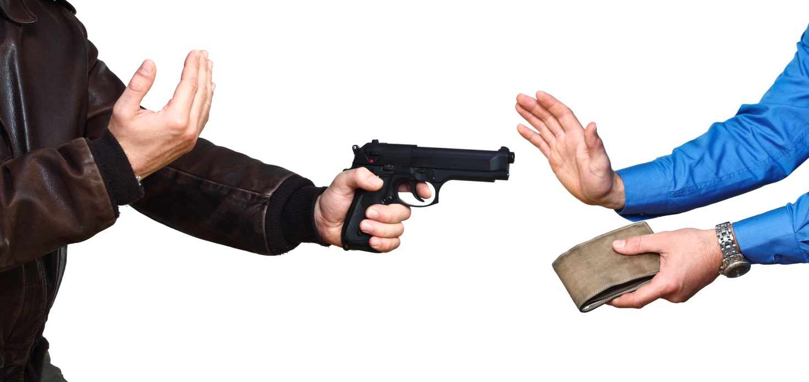

Slide 10
1 мая 2019 года
Несовершеннолетний У., 2004 года рождения, не является жителем Кяхтинского района
Несовершеннолетний К., 2004 года рождения,
МБОУ «Кяхтинская СОШ № 2»
Несовершеннолетний Б., 2002 года рождения,
БРТС и ПТ открыто похитили сотовый телефон у несовершеннолетнего Г., находясь во дворе Гостиных рядов

Slide 11
18 декабря 2019 года
несовершеннолетний Д., 2003 года рождения, ББМК МЗ РБ похитил сотовый телефон марки «Хонор 7С» в проходной колледжа;
01 июня 2019 года несовершеннолетний М., МБОУ «Хоронхойская СОШ» не справился с рулевым управлением, совершил опрокидывание мотоцикла «Минск», в результате ДТП пострадал пассажир К.
06 июня 2019 года несовершеннолетняя Б., ХФ БРТС и ПТ тайно похитила сотовый телефон мари «Iphone»

Slide 12
Общественно – опасные деяния
Всего в 2019 году: 18
Несовершеннолетний П., 2009 года рождения, вечерняя школа, совершил кражу у гр.Б., проникнув в жилище
Несовершеннолетний М., 2008 года рождения, Наушкинская СОШ, угрожал несовершеннолетнему Т. ножом, который находился в кармане куртки.
Несовершеннолетний Б., 2007 года рождения, ГБУСО «Добрый» , незаконно проник в жилище гр.Г.
Несовершеннолетний Б., 2005 года рождения, В., 2005 года рождения, с.Чикой, нанесли побои С. в ходе драки
Несовершеннолетний Н., 2006 года рождения, МБОУ «Кяхтинская СОШ № 3», совершил кражу сотового телефона во время урока физической культуры
Несовершеннолетняя М., 2009 года рождения, МБОУ «Кяхтинская СОШ № 4», совершила кражу велосипеда

Slide 13
ДТП, совершенные с участием несовершеннолетних, со смертельным исходом в 2019 году
24.03.2019 года – трасса Хоронхой – Усть – Кяхта, несовершеннолетние Г. (Усть-Кяхтинская СОШ)
С. (медицинский колледж)
М. (ХФ БРТС и ПТ)
О. (ХФ БРТС и ПТ)
Р. (Хоронхойская СОШ)
К. (Хоронхойская СОШ)
Р. (Хоронхойская СОШ)
В результате ДТП несовершеннолетний О. скончался.

Slide 14
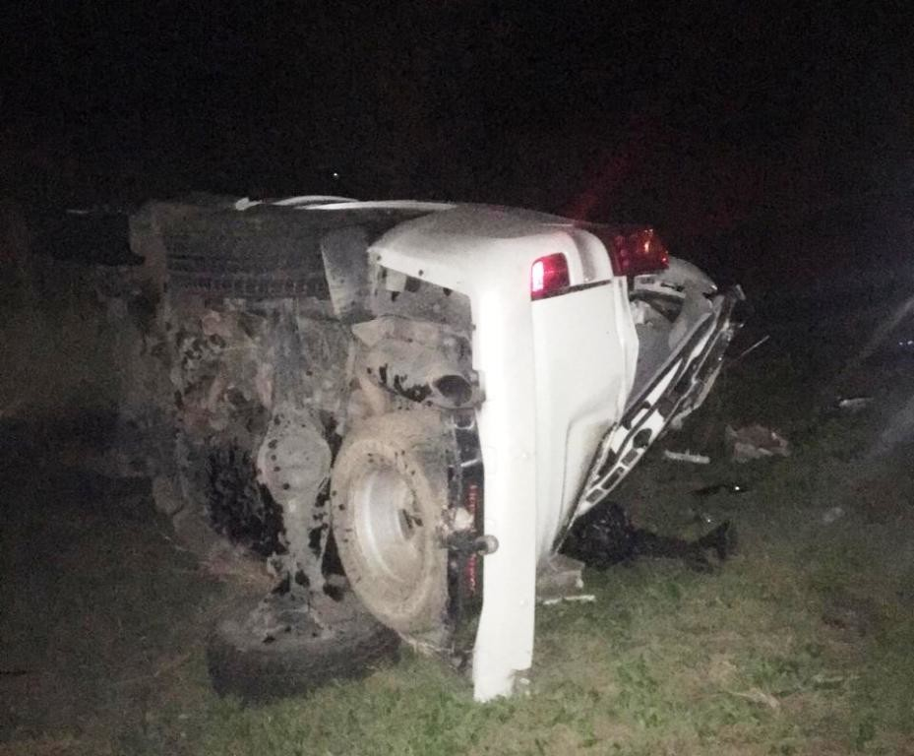

Slide 15
07.10.2019 года
31 км автодороги «Хоронхой – Усть-Кяхта – Большой Луг», вблизи улуса Субуктуй находились в автомобили «Nissan Lucino»:
1. Несовершеннолетний З. (Центр «Добрый»)
2. Несовершеннолетний Б. (Центр «Добрый»)
3. Несовершеннолетний К. (БРТС и ПТ)
4. Несовершеннолетний К. (Центр «Добрый»)
Взрослые: 5. А. (выпускник Центра Добрый»)
6. Д. (БРТС и ПТ)
В результате полученных в ДТП травм несовершеннолетний К. скончался.

Slide 16
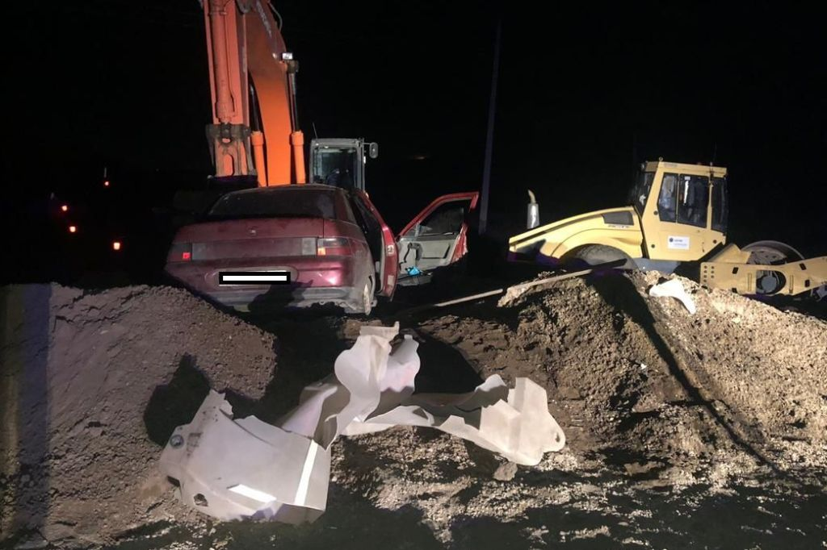

Slide 17
Суицидальная активность несовершеннолетних в 2019 году
15 февраля 2019 года – студентка БРТС и ПТ С., 2001 года рождения, пыталась спрыгнуть с крыши общежития техникума
22 марта 2019 года – ученица 8 класса МБОУ «Большекударинская СОШ» Ж., 2005 года рождения, покончила жизнь самоубийством, путем удушения петлей, находясь в ограде своего дома
05 апреля 2019 года – студентка ББМК МЗ РБ С., употребила 35 таблеток «Анаприлин», чем совершила медикаментозное отравление
24 апреля 2019 года – несовершеннолетний С., 2002 года рождения, (Центр «Добрый») нанес резанные раны на левое предплечье, находясь у своей матери в г.Закаменск (причина: желание жить с матерью, которая лишена родительских прав)
Сентябрь 2019 года – несовершеннолетняя Г., 8 класс МБОУ «Хоронхойская СОШ» нанесла порезы на предплечье, (причина: желание обратить внимание отца)

Slide 18
Количество самовольных уходов, совершенных несовершеннолетними
в 2019 году – 28.

Slide 19
Спасибо за внимание
Председатель КДН и зП
мо «кяхтинский район»
М.Г.гусляков

